Slide 1
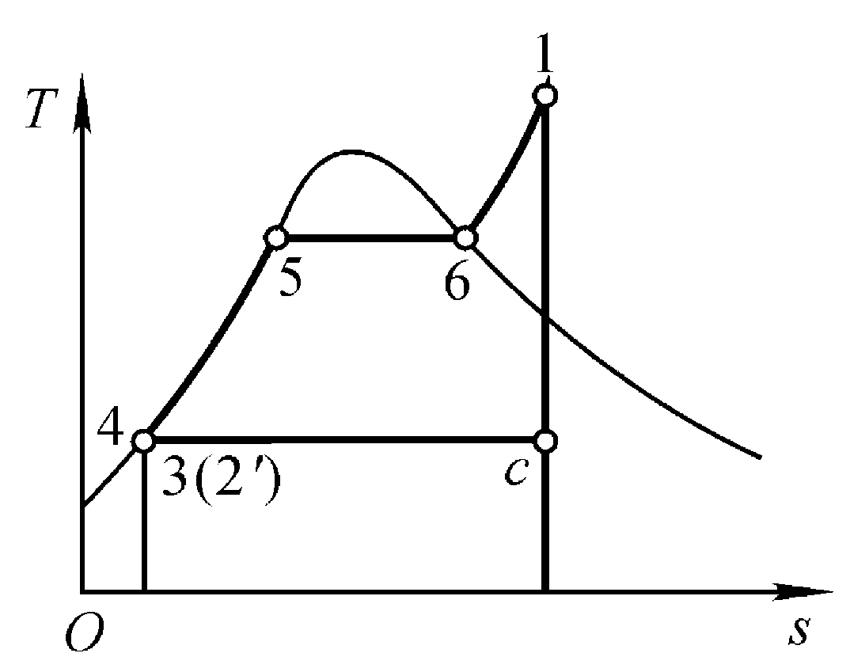




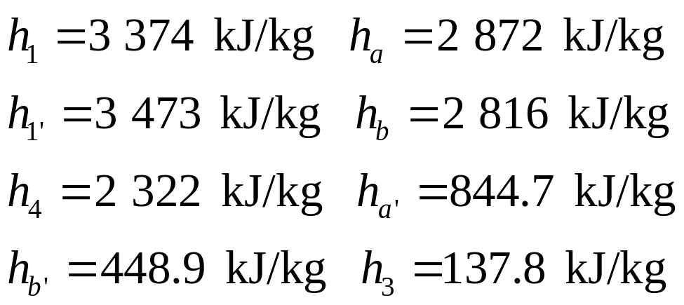



A466266
某再热—回热循环，初压p₁=10MPa，初温t₁=500℃。第一次抽汽压力p_{a}=1.5MPa，抽汽量α₁kg，余(1-α₁)kg，再热到500 ℃。第二次抽汽压力p_{b}= 0.13MPa，若最终压力为0.005MPa，试求循环理论热效率。
p_{a}
.
.
解 查h-s图及水和
水蒸气热力性质表
p₁
1’
.
.
.
.
.
.
p_{b}
.
a’
.
.
b’
.
.

Slide 2
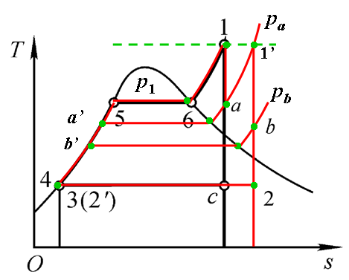
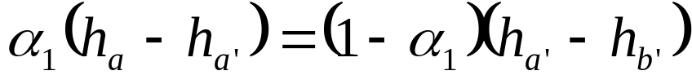
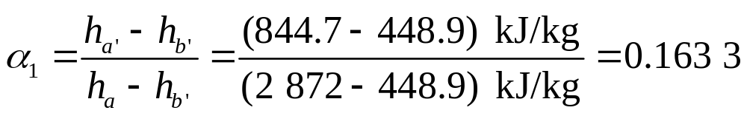

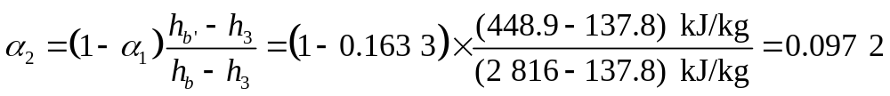
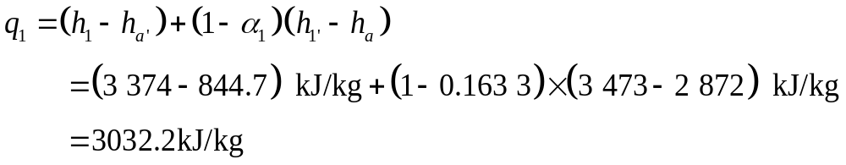
忽略水泵功：
类似：

Slide 3
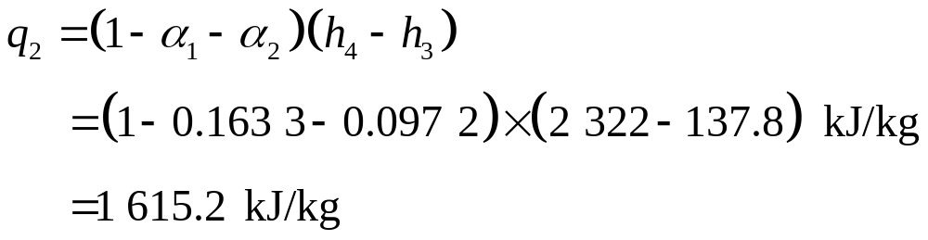
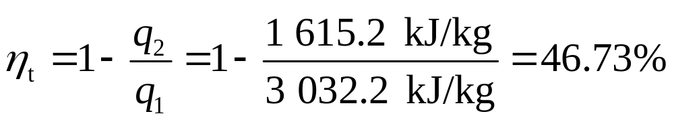
返回

